Slide 1
Dynamic Graph를 이용한 가축 질병 방역 프로젝트
중앙대학교 컴퓨터공학부
20146136
오준오

Slide 2
목차
방역 구역 재선정
질병 확산 수학적 모델링
방역 방식 재산정(기존 방식을 보완)
구현 언어 및 방식

Slide 3
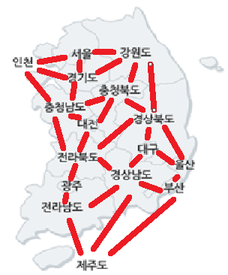
방역 구역 재선정
광역시, 도 기준으로 Node 생성함.
고속도로 톨케이트 방역이므로 제주도 제외

Slide 4
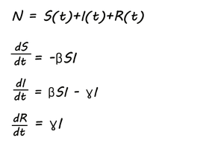
질병 확산 수학적 모델링
SIR 확산 모형 추적법을 사용하여 질병의 감염 속도 측정
S(질병에 걸릴 수 있는 가축 수)에서 I(질병에 걸린 가축 수)를 통해 병의 전염 속도를 계산함.

Slide 5
방역 방식 재산정
계산된 전염병의 확산 속도에 따라 Dynamic하게 방역 구역 선정
예시)
브루셀라병의 확산 속도에 따라
브루셀라병이 발생한 서울의 방역 edge를 결정함.

Slide 6
구현 언어 및 방식
Java를 이용하여 OpenAPI 혹은 CSV파일 데이터 처리
GUI를 통해 가축 질병별 확산 및 방역 구역 시각화

